Slide 1
钱临照与两个国立研究院 胡升华 中国科学技术大学科技史与科技考古系
2025.05.24·北京

Slide 2
钱临照（1906-1999），江苏无锡人
1929年上海大同大学物理系毕业；
1931-1945，北平研究院物理研究所，1934-1937第二届中英庚款留学；伦敦大学学院
1946-1949，中央研究院；
1950-1960，中国科学院物理研究所研究员；
1960-1999，中国科学技术大学教授、副校长。
中国物理学会首期会员，《物理学报》主编，1955年学部委员（院士）
今天仅限于他在北平研究院及中央研究院的工作的述评。
Notes:
今天的交流仅限于他在北平研究院及中央研究院的工作。

Slide 3
1.中国现代意义的科学研究之肇始
目次
2.钱临照在平研物理所的早期工作
3.钱临照的战时工作
4. 钱临照与中研院总干事

Slide 4
1
中国现代意义的科学研究之肇始
1.1 科学建制化的形成
1.2 中国现代科学研究由地质学开始
1.3 最早的自然科学研究机构
1.4 学术独立思潮

Slide 5
1.1
科学建制化的过程
什么是科学建制化（科学建制化的内涵）
我个人认为，一门科学学科的建制化通俗地说包括两部分：
（1）学术专业化：
专业学者、专业机构（研究所、学系）、专业学会、专业知识生产环境（如实验室等）、专业成果、专业交流渠道（出版传播体系）、专业认证体系
（2）学科职业化：
科学成果能够被社会利用、接纳，从而科学活动能够得到社会支持，形成学科的可持续发展，带来学科相关的研究岗位、教学岗位、辅助岗位，以及学科所辐射的其他岗位（如政府雇员、工业岗位等等）

Slide 6
1.1
科学建制化的过程
科学建制化的基本条件至20年代末才满足（百年来几个条件同时满足的时间不多）
以中央研究院、北平研究院两个国家研究院的成立为标志
稳定经费与环境
研究机构
专业人才
交流平台
钱三强：1930年以来，中国学术逐渐走向独立的地位
期刊
学会
Notes:
科学建制化的基本要素

Slide 7
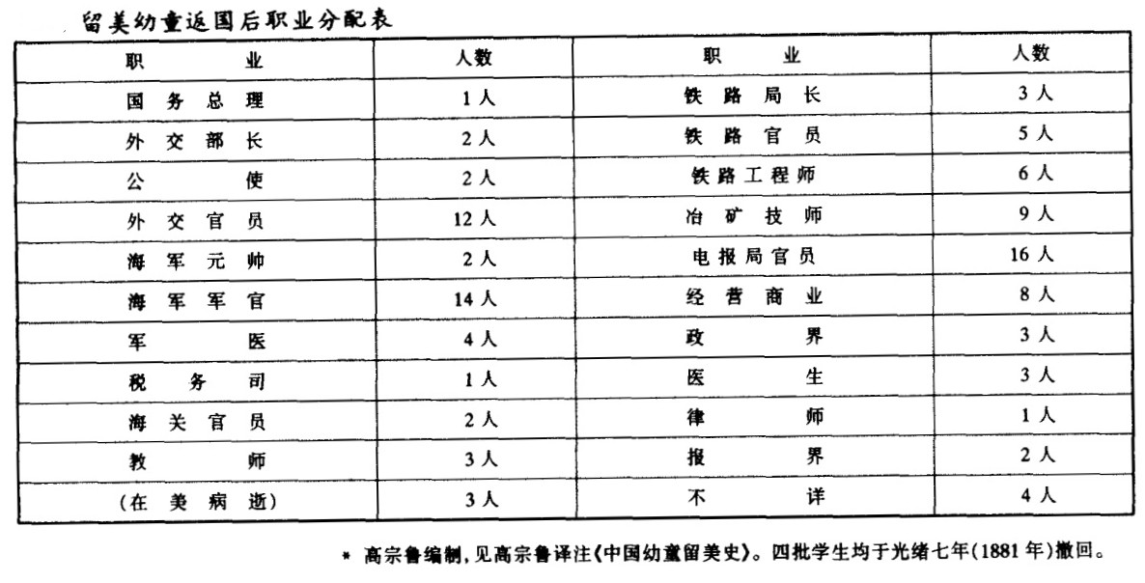
清末留美学生回国后极少从事学术工作，国内没有学术环境

Slide 8
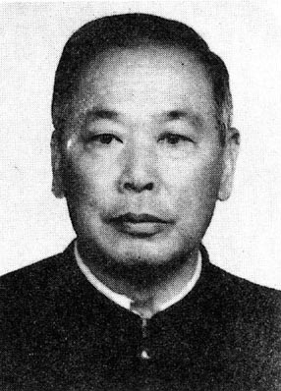
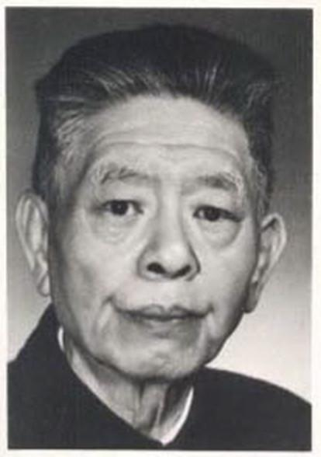
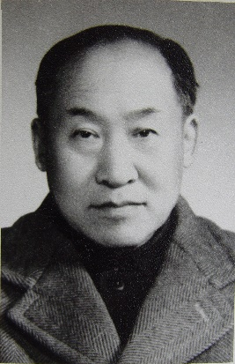
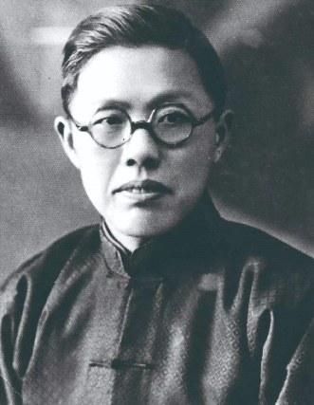
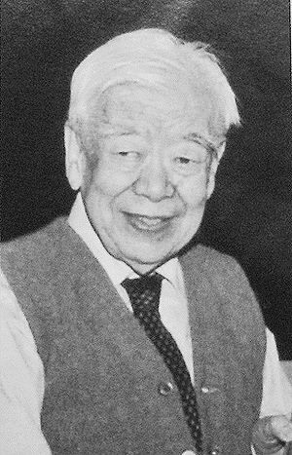
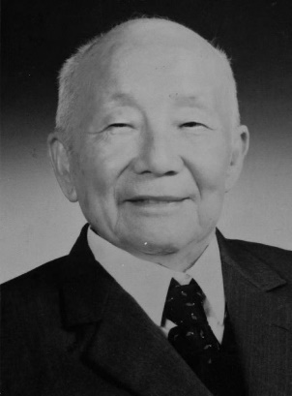
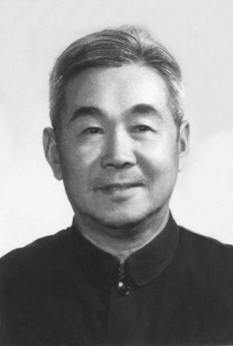
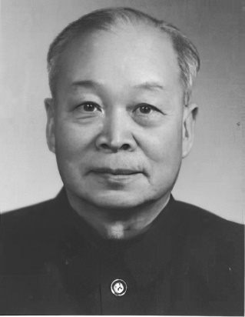
1.1
科学建制化的过程
建制化形成前、后的显著区别
第一代物理学家：
出国前无研究、
回国后无地方研究
获博士学位需5年以上时间
出国时导师、方向未定
第二代物理学家：
出国前有研究、
回国后有地方研究
获博士学位平均3年
出国时导师、方向已确定
Notes:
胡刚复、饶毓泰、叶企孙、吴有训；吴大猷、钱临照、张文裕、钱三强

Slide 9
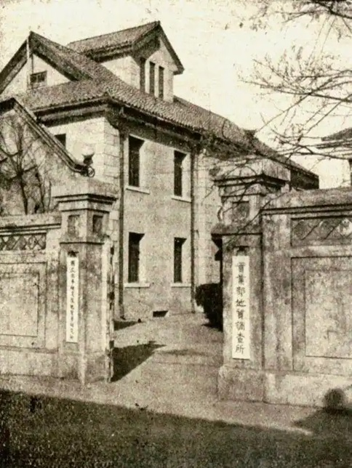
1.2
中国现代科学研究由地质学开始
这个论述得到我国主要学术机构领导人认同
国立地质调查所一这个调查所享有中国第一个名符其实的科研机构的盛誉。
——蔡元培（中央研究院院长）
自民国五年国人开始自己研究地质学，也就是国人开始自己研究自然科学。
——叶企孙（中央研究院、清华大学）
近来中国各科科学论文发表后曾引起世界学者的重视，予以批评引用，而导其先声，并为各科中之最发达者，当推地质学。
——李书华（北平研究院副院长）
最早在中国发展的是地质学和生物学。
——钱三强（中国科学院副院长）

Slide 10
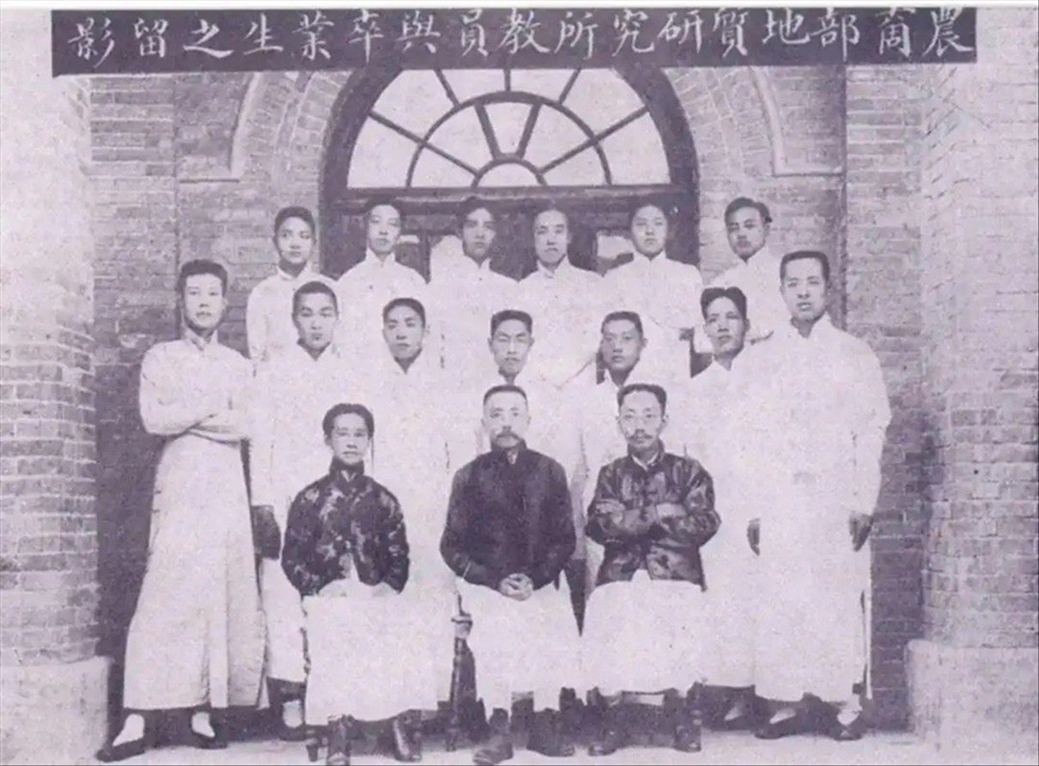
1.2
中国的科学研究由地质学开始
地质调查所成立于1913年，1916年正式开展工作
图中，前排左起：翁文灏、章鸿钊、丁文江
中排左起：仝步瀛、朱庭祜、周赞衡、李学清、谭锡畴、徐韦曼、王竹泉
后排左起：赵志新、叶良辅、徐渊摩、卢祖荫、李捷、刘季辰
（图中缺谢家荣等5人）
1916年农商部地质研究所教员与卒业生合影

Slide 11
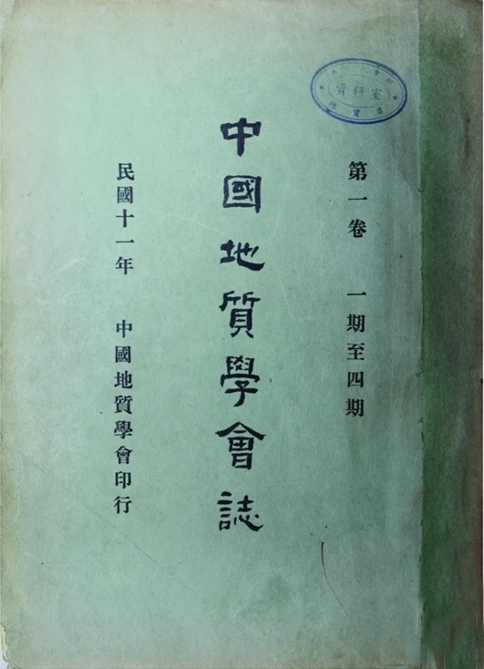
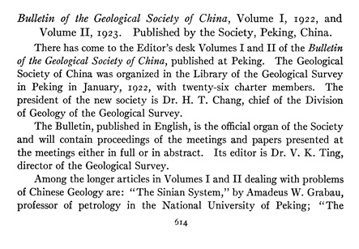
1.2
中国的科学研究由地质学开始
首次以英文学术期刊方式报告在中国开展的研究成果
The Journal of Geology , Oct. - Nov., 1923, Vol. 31, No. 7
Notes:
葛利普，震旦纪

Slide 12
1.3
最早的自然科学研究机构（政府占主导地位）
研究单位名称 | 成立时间 | 主办单位 | 备注
中国地质调查所 | 1916 | 政府 | 地方性
中国科学社生物研究所 | 1920 | 私立 | 地方性
黄海化学工业研究社 | 1922 | 企业 | 首家企业研究机构
静生生物调查所 | 1927 | 私立 | 地方性
中央研究院各研究所 | 1928 | 政府 | 普遍性+地方性
北平研究院各研究所 | 1929 | 政府 | 普遍性+地方性
中央工业实验所 | 1931 | 政府
中央农业实验所 | 1932 | 政府
各大学研究所 |  | 大学 | 1934年教育部定标认证
中国地理学研究所 | 1940 | 私立
参见任鸿隽.《五十年来的科学》（1944）。北大理科研究所，1917创办，但离真正学术研究机构还有距离。
Notes:
原为久大塘沽精鹽工廠附設之化學室

Slide 13
1.4
学术独立思潮
科学救国
学术独立
被迫休止
人民科学
国家科学
20世纪20年代前 | 抗战前八九年 | 1937-1949 | 20世纪后半叶 | 21世纪
学术独立：科学建制化+学术研究自由
竺可桢：（科学精神）“只问是非不计利害。”科学研究“不是想制造飞机炸弹来杀人，但同时也并不存心要拯人民于水火。他们的目的在求真理。（1935）
吴有训：中国的学术现况下，大学主要工作之一，是求学术的独立。（1935）
蔡元培：学术自由，即凭研究者兴趣与见解决定动向，不受他人制限的原则，应于合理范围内充分尊重。这种自由正是学术进步的基础。（1936）
全面抗战前八九年是中国科学的一个黄金时期；从抗战开始到国民党败退台湾这10余年，中国科学被按下了休止键。
钱临照在这两个时期先后服务于两个国立研究院——北平研究院和中央研究院（见证人）

Slide 14
2
钱临照在平研院物理所的早期工作
2.1 现实与理想间的一次关键选择
2.2 钱临照在平研院的收获
2.3 钱临照在平研院物理所研究工作的意义

Slide 15
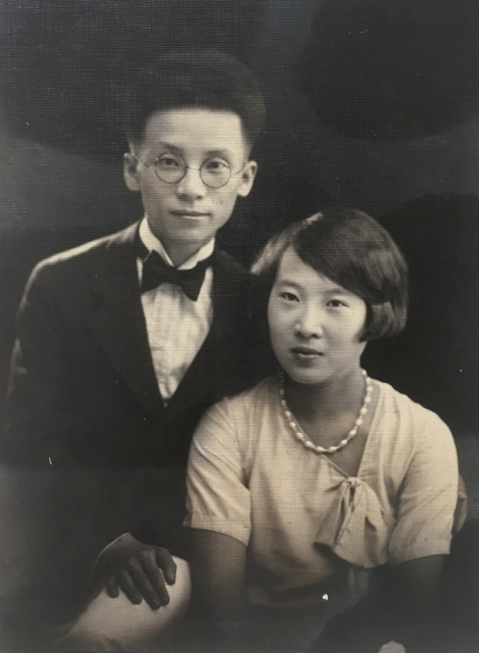
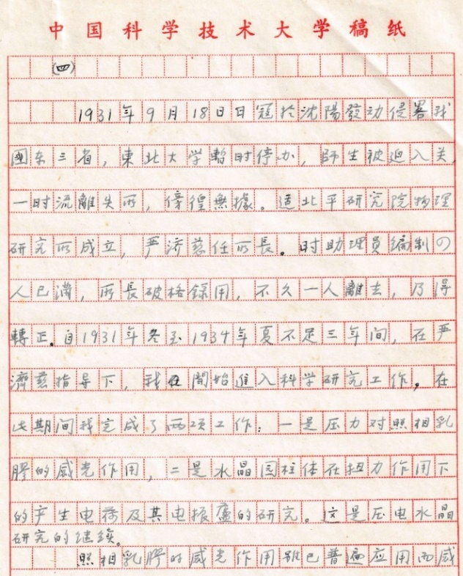
2.1
现实与理想间的一次关键选择
严济慈与钱临照有大同大学师生之谊。平研院月经费 3 万元，物理所2000元，经费只能聘4位助理员。4 个研究所只有一个办事员 。每个所不到 10 人。在严济慈家住一个月，未便启齿求助。

Slide 16
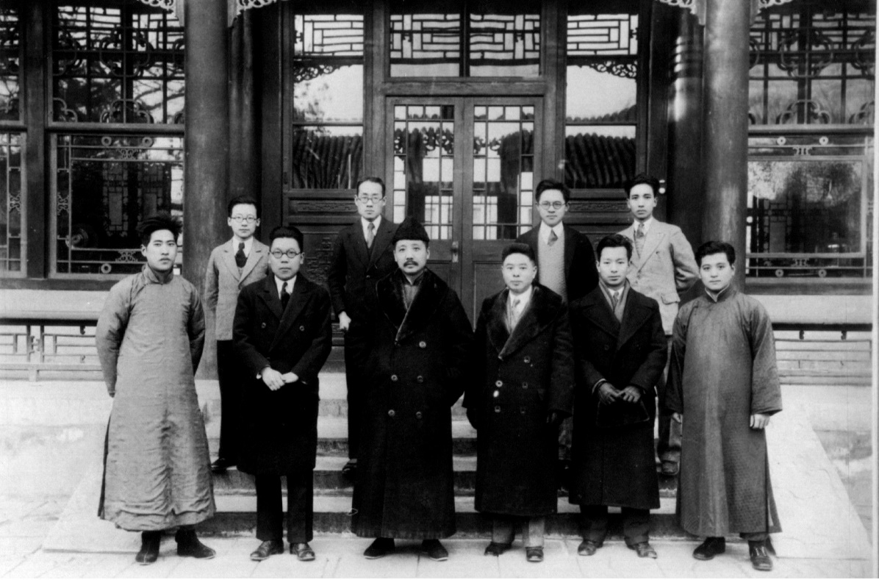
2.1
现实与理想间的一次关键选择
儿子刚刚出世（1931.10.4），妻儿在上海期盼
上海英工部局月薪160元的美差
正式助理员薪金的一半，40元，仅有160元的1/4
但在严济慈手下能够参与当时国内最前沿的物理研究
“这正是我求之而不能的！我几乎没加思考，就从黄包车上取下了行李。”
——钱临照.《望桃李春色，仰蜡炬高风——回忆吾师严济慈先生的教育工作》(1996年12 月1 日《科技日报》)
1931年北平研究院物理所同仁
前排左起：盛耕雨、严济慈、李书华、饶毓泰、朱广才、吴学蔺；
后排左起：钱临照、鲁若愚、陆学善、钟盛标

Slide 17
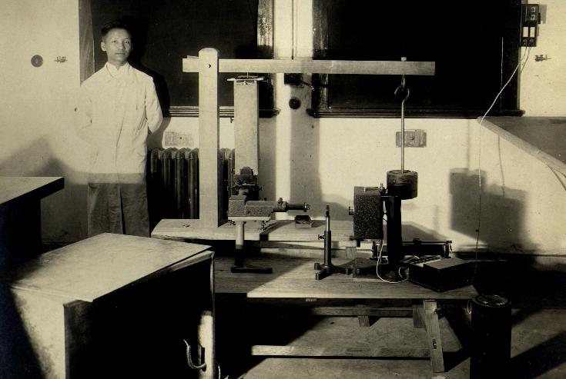
2.2
钱临照在平研院的收获
一心一意做科研的精神状态
动手能力——困难条件下可以继续工作
形成了手脑并用的物理教学观，影响到后来中国科大的物理教师、物理教学
初步形成研究特色：找到有价值问题、想出方法、自己创造工具来解决问题
经验教训（选导师、选方向）：
研究工作起步后的惯性，使他不能及时并入主流方向；留学实际上不够圆满：选前沿领域导师、深入一个重要问题
——经验教训为中国科大学生带来福音（侯建国的实例）
1.压力对照相乳胶感光性能的影响-实验室图片
2.另一项工作是水晶扭电及其反效应的研究（留学时继续）

Slide 18
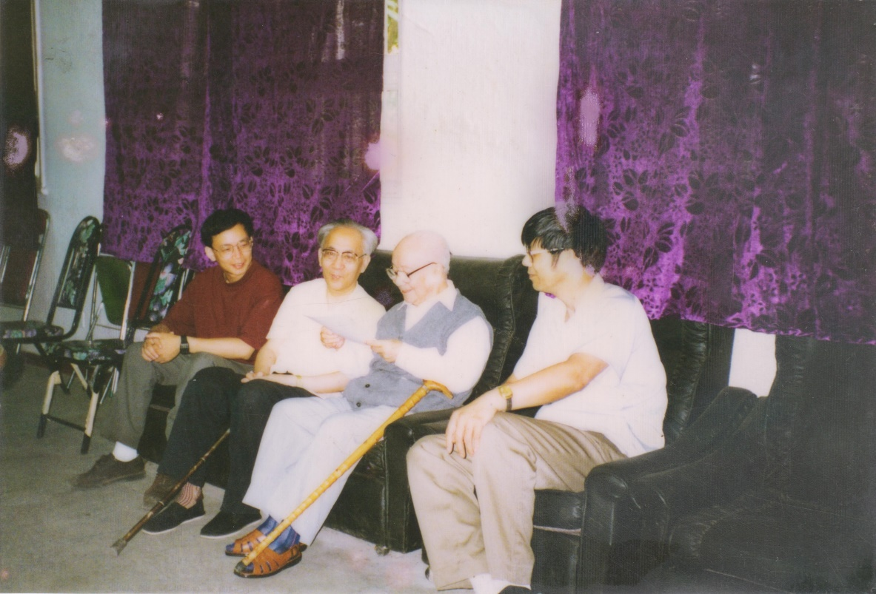
2.2
钱临照在平研院的收获
侯建国：1986年我考取中国科大的博士生，师从钱临照先生和吴自勤先生。
20世纪80年代后期，科大出国留学之风甚烈，我也随大流，申请了美国的几所大学，并请钱先生给我写推荐信。
当钱先生见我选择的学校并非在物理学研究领域处于一流研究水平时，就先和我谈起他
早年留英的心得体会，给我分析道:“你现在从事有关分形的研究工作，在国际上也才起步，前景看好。你若中断学业而到美国的一般大学重读硕士，很不值得！应该继续在国内完成博士论文，再争取到国外一流大学
做博士后的研究工作。
侯建国、吴自勤、钱临照、刘文汉

Slide 19
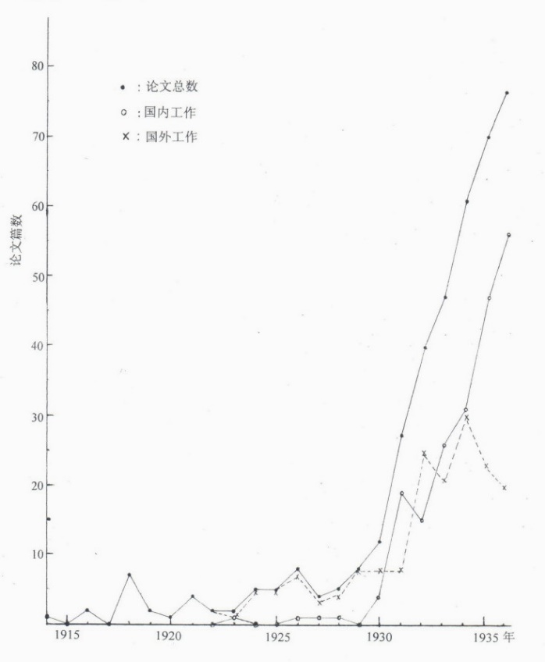
2.3
钱临照在平研院物理所研究工作的意义
抗战前八九年-自由研究-初级阶段，完全根据兴趣、身边条件和已有经验而展开
1930年之前，中国物理学论文年产出从未超过10篇。
1931年开始，国内完成的成果首次超过国外——物理学研究工作的主战场已经从国外转移到国内。1932 年成立物理学会水到渠成（郎之万？）。
1932－1934年3年，国内工作72篇，平研物理所14篇，约占20%，钱临照7篇（1935年3篇）。
钱临照与严济慈合作做出了国内最早的一批物理学成果，在物理学研究从无到有的转变中起到重要作用。
“洋八股”？（严济慈）几颗晨星之微光，诚无补于黑暗，但却是一种晓曙的先兆，光明的预告！
1914-1936年中国学者发表物理学论文数目
Notes:
卢鹤绂燕京大学硕士论文。

Slide 20
3
钱临照的战时工作
3.1 费慰梅的观察
3.2 钱临照的战时工作

Slide 21
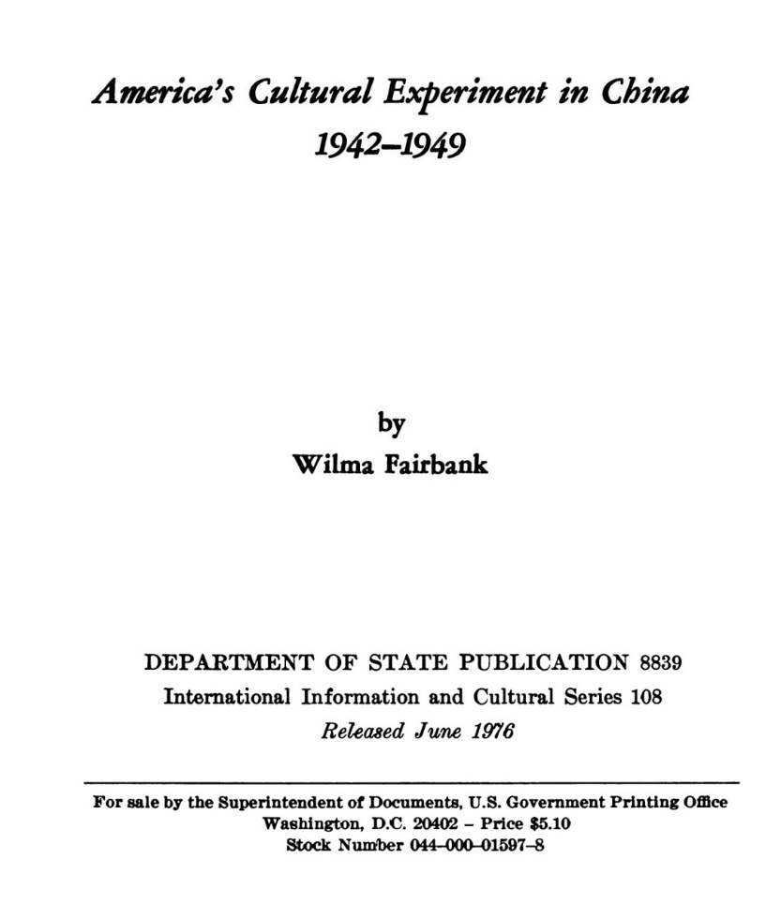
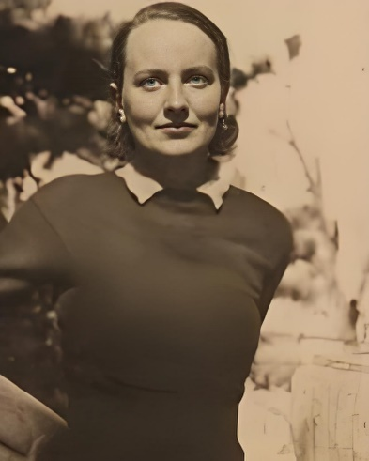
3.1
费慰梅的观察
费正清夫人费慰梅（Wilma Fairbank，抗战期间任美国驻重庆大使馆文化专员）：
中国政府对知识分子的雪藏与华盛顿形成鲜明对比。美国战时军队中原先的技术专家很快就被大量受过良好教育的志愿者所取代。
中国受教育人口太稀缺了，他们被政府当作战后复兴的重要资源保护起来，把战场留给不识字的农村孩子和城市无产阶级。
研究人员、教师和学生被要求继续他们的研究、教学和学习，就像什么都没有改变一样。
他们在政府控制下生活，依靠政府经费勉强维生，他们中那些真正的爱国者在战争中被剥夺了有意义的角色，经历了越来越多的沮丧、内疚和愤怒。
萨本栋对此回应——我们缺乏必要的设备
Notes:
美国国务院国际教育和文化交流项目，美方派出30人，中方26人。金岳霖、费孝通、陶孟和、萨本栋、严济慈、赵九章、老舍、曹禺、叶浅予等等

Slide 22
3.2
战争的影响
韩咏华：教授月薪，在1938、39年还能够维持三个星期，到后来就只够半个月用的了。不足之处，只好由夫人们去想办法，有的绣围巾，有的做帽子，也有的做一些食品，拿出去卖。
《同甘共苦四十年——记我所了解的梅贻琦》
赵忠尧自制肥皂出售
回忆抗战前夕的北平物理学的气氛，是觉得极有朝气向荣可喜的。八年余的抗战，使萌芽的中国物理夭折，至战后复员重拾起来，损失者非“九年”的时间，而系发展的锐气及持续性也。 ——吴大猷

Slide 23
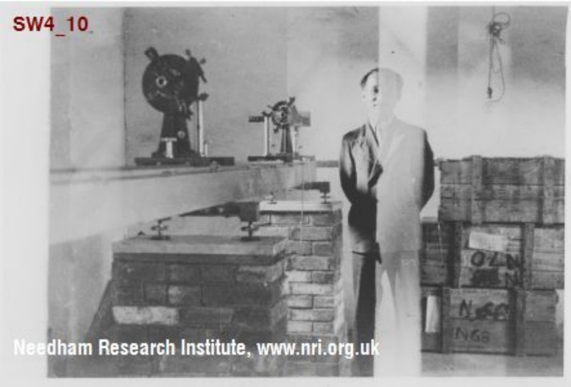
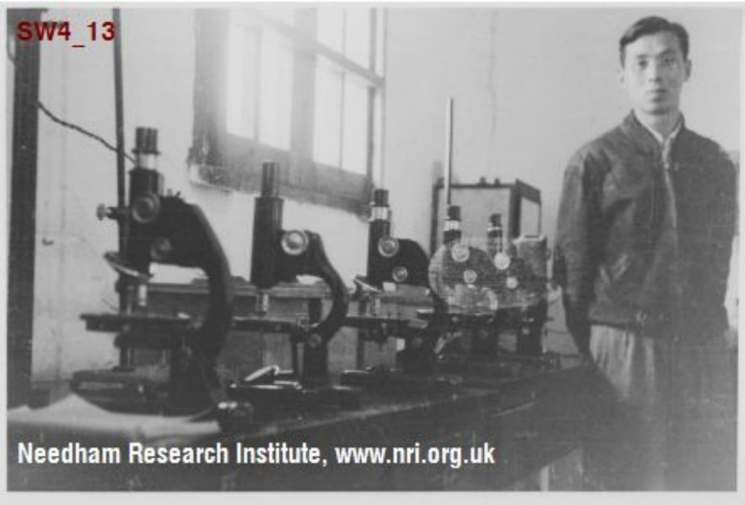
3.2
钱临照的战时工作
李约瑟，李大斐沉下去观察（《科学前哨》，1948）：
（平研院物理所）几乎完全转向战争生产
少有的对抗战有直接贡献的物理学机构
有抗战意志容易，有实际能力困难
手脑并用能力的体现：
批量生产石英压电晶体——切割机
显微镜、望远镜镜片——磨制、缺陷修补技术
显微镜目镜微小球径测量——毫米级球径仪研制
——找到有价值问题、想出方法、自己创造工具来解决问题
平研院物理所的战时工作既不是其日常研究任务、也不是政府命令，是钱临照等人强烈责任感与特殊技能的表现——不寻常的个案（另一个个案是王守竞）

Slide 24
4
钱临照与中研院总干事
4.1 中国最早的“计划科学”
4.2 从平研院到中研院
4.3 1945-1948年的核物理热
4.4 中研院物理所的计划为什么失败
4.5 钱临照与总干事

Slide 25
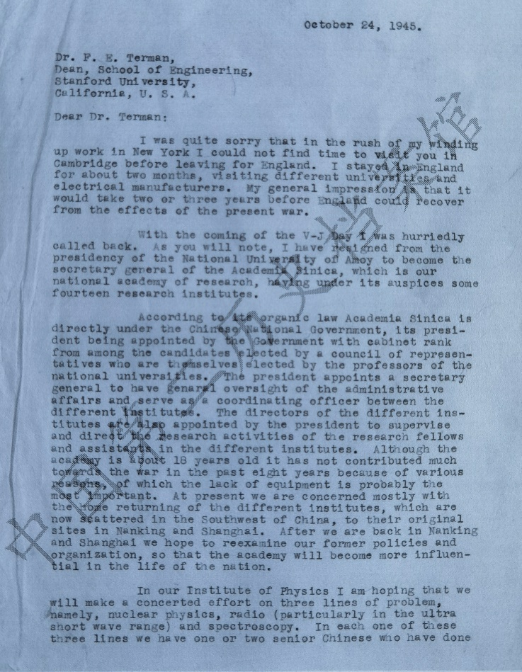
4.1
中国最早的“计划科学”
二战，物理学重要性 中研院责无旁贷
抗战前自由研究状态需调整
所长丁燮林辞职让贤（并非完全自觉自愿）
萨本栋被任命为总干事兼所长，他雄心勃勃的计划
（1）成立四个委员会，物理、生物（含医学）、地质和社会科学，讨论确定中研院研究方向，使中研院在国计民生中更具影响力；
（2）物理所注重三个方向的研究，即核物理、无线电（特别是超短波范围）和光谱学。
方案：校所联合，国内力量集中使用，国外聘专家顾问（多封国际函件）
新设近代物理研究所，与中央大学共建核物理研究中心。
南京成立数理化研究中心
——中国最早的计划科学，但以失败结局
Notes:
致范内瓦·布什谈中研院计划，致斯坦福大学工程学院院长F. E. 特曼谈物理所方向。哈佛无线电研究实验室，从事雷达对抗装置的开发。

Slide 26
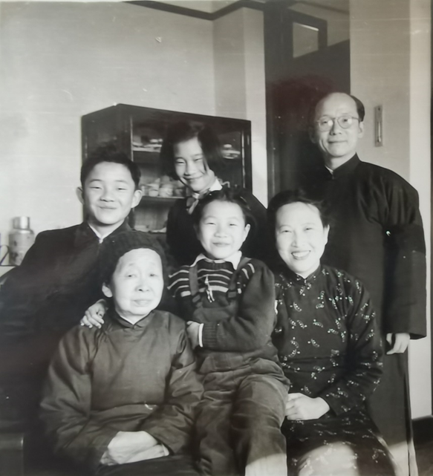
4.2
从平研院到中研院
钱临照：
从平研院到中研院——全家历经颠沛流离重新团聚，平研院工作尚无法开展，中研院出现良好机会
1946年秋，中研院复员完毕，在南京鸡鸣寺路的院中，看到萨本栋先生和吴有训先生，那时吴先生是中央大学校长，借寓在中央研究院中，小楼一座，两家上下分居。
他们两人整日价商量中研、中大合作，在南京建设一个科学中心。
我当时客居中研院，也曾被邀参与这番计划的形成。
——钱临照《悼萨本栋先生》
1946年底全家欢聚南京

Slide 27
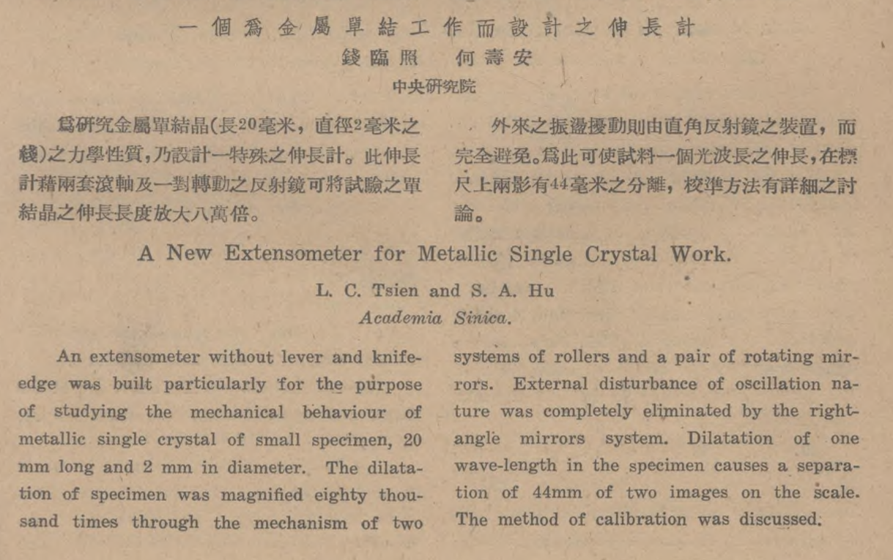
4.2
从平研院到中研院
“1945年抗日战争胜利了，我加入中央研究院物理研究所，就开始制造金属单晶体，设计一架高灵敏度的拉伸机，作为研究金属单晶微形变之用。“(能测出一个光波波长的应变量)
他再一次发挥自己创造实验条件做有创意研究工作的技能。

Slide 28
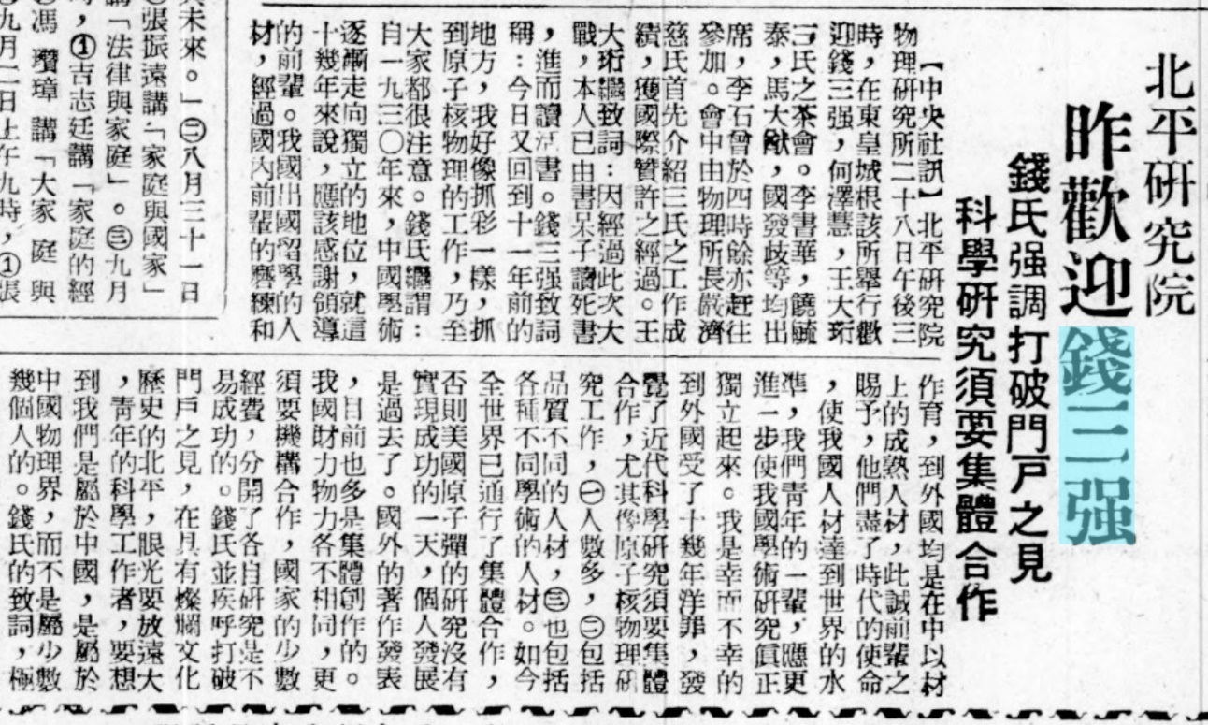
4.3
1945-1948年的核物理热
民族责任的担当+生存发展的策略 主要物理学机构几乎全部上阵瞄准核物理研究：
北京大学物理系主任饶毓泰与校长胡适推进原子核物理研究中心计划，拟聘人员：钱三强、何泽慧、胡宁、吴健雄、张文裕、张宗燧、吴大猷、马仕俊和袁家骝。
叶企孙推进北平三机关（清华、北大、平研院）合作计划，钱三强强烈建议合作，但叶企孙发现北大与平研院两家难以撮合。
平研院正式运作原子学研究所，聘钱三强为所长。
国防部成立原子能研究委员会。
中国学术机构争夺人才，在钱三强身上表现出来激烈程度是前所未有的。
钱三强（1948年6月回国前仅明确拒绝了北大聘约）：
青年科学工作者要想到我们是属于中国，是属于中国物理学界，而不是属于少数几个人的。科学需要合作。

Slide 29
4.4
中研院物理所的计划为什么失败
稳定经费与环境
研究机构
专业人才
交流平台
至1948年上半年核物理计划圈定的学者：
1.中研院与中大：钱临照、彭桓武、张文裕、钱三强、吴健雄；吴有训、赵忠尧
北大：钱三强、何泽慧、胡宁、吴健雄、张文裕、张宗燧、吴大猷、马仕俊、袁家骝
上述学者至1948年上半年大部分在国外，聘请外国专家更无从谈起
当时中国的人才条件和物质条件尚不足以维持一个计划，根本谈不上好几个类似计划！
物价指数：1936（100）；1940（505.7）；1947（402.5万）；1948（2.357亿）
萨本栋：中央研究院经费不如一所大学； 是战时的废物，平时的花瓶
我们目前的科学建制化怎么样？我觉得交流平台出了比较严重的问题——科学家不太重视。
《上海解放前后物价资料汇编( 1921 年—1957 年)
Notes:
我们目前的科学建制化怎么样？我觉得交流平台出了比较严重的问题。

Slide 30
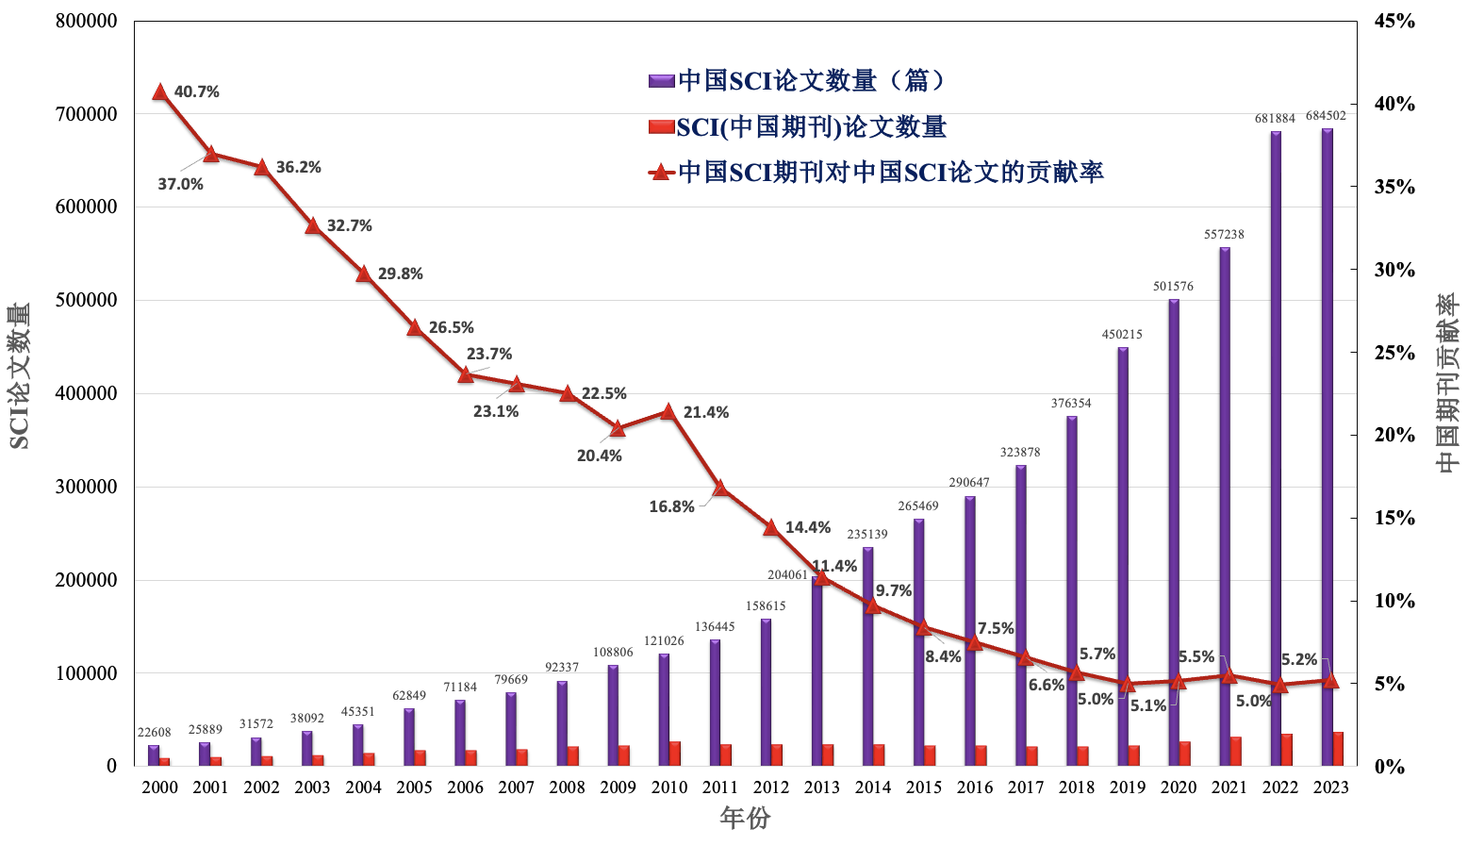
我国科技期刊发展滞后于论文产出的增长
论文数量
我国SCI论文数快速增长，2023年68.45万篇，仅约5.2%发表于本土期刊（任胜利）
——科学建制化在今天也有薄弱的一环，且尚未看到很快改进的希望
年 份

Slide 31
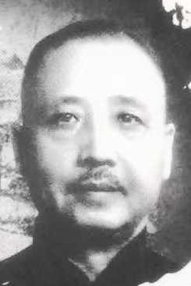
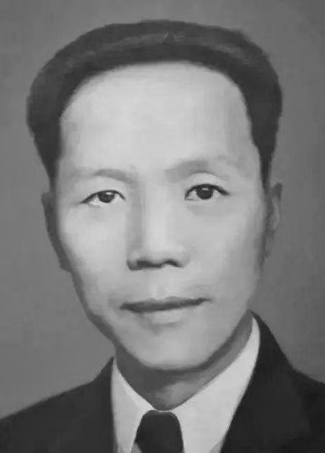
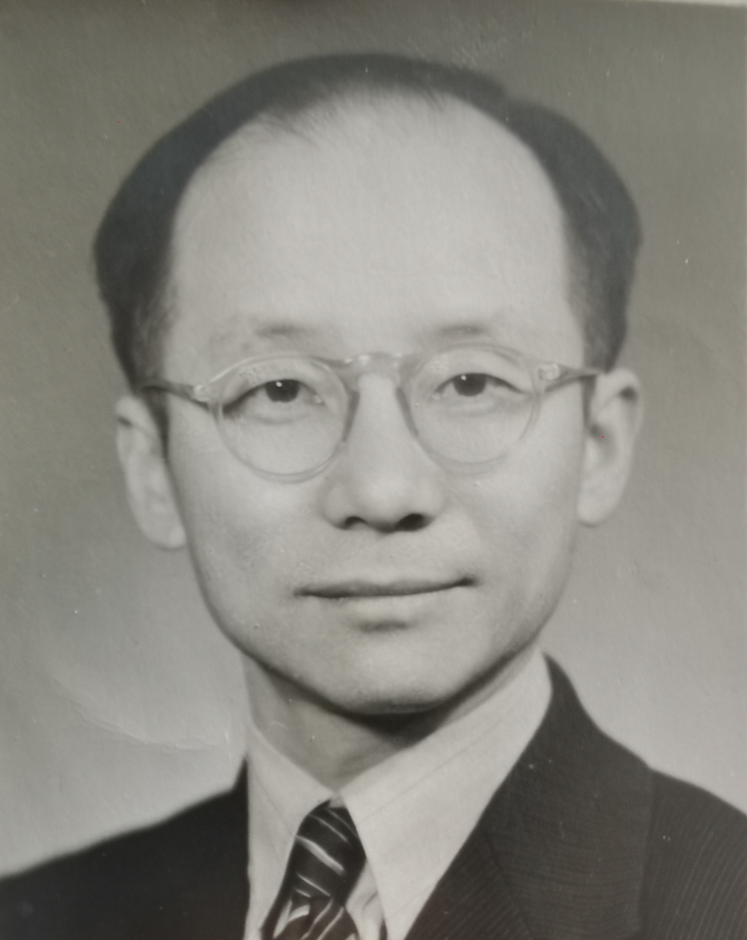
4.5
钱临照与总干事
叶企孙，1941.9-1943.9 辞职
李书华，1943.9-1945.9 辞职
萨本栋，1945.9-1948.12 辞职
钱临照，1948.12.9-1949.4.1 辞职
“想替国家做一番事业，也很自信有做事的能力”，但短期内都选择辞职：对最高学术机关的失望，战乱中科学无望

Slide 32
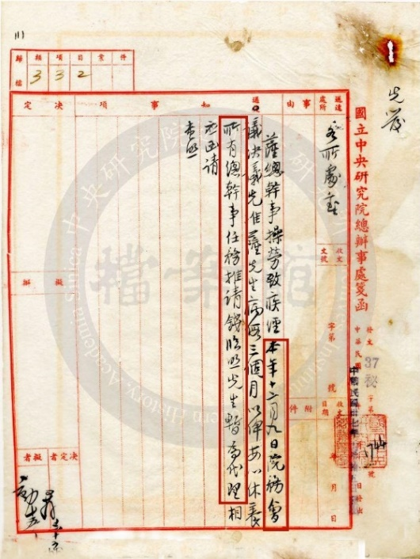
4.5
钱临照与总干事
1948年12月萨本栋一病不起，1949年1月逝世
12月9日中研院院务会议决定钱临照代理总干事
历史重要关头——如何选择——每一位学术领导人的必选题
钱临照一生多次重要选择，为什么趟这摊浑水？
对朱家骅、杭立武、翁文灏这批学者官员的认同；
受传统文化影响，依然视国民政府为正统，不愿意成为“贰臣”；
基于爱国心、事业心，为国出力，不计个人得失。
上任不久便受到知识界的压力，从而选择无为而治
1948年中研院有13研究所510人，仅总办事处、史语和数学所
三个单位50余人去台，81位院士仅9位去台 、60位留在大陆
铁心留守与铁心去台的人都不多，之所以中研院搬迁成绩不佳，
主要是地下党、进步学者的出色工作，其次，国民政府已经不能提供基本保障。钱临照无为而治，不采取停发工资的逼迫手段也有一定关系。总干事及台湾之行影响钱临照后半生。

Slide 33
钱临照一生经历曲折、学术交往丰富。他的生平经历是观察中国现代科学发生与发展的重要线索，是中国近现代科技史研究的重要个案。

Slide 34
2025
敬请批评指正！

